Slide 1
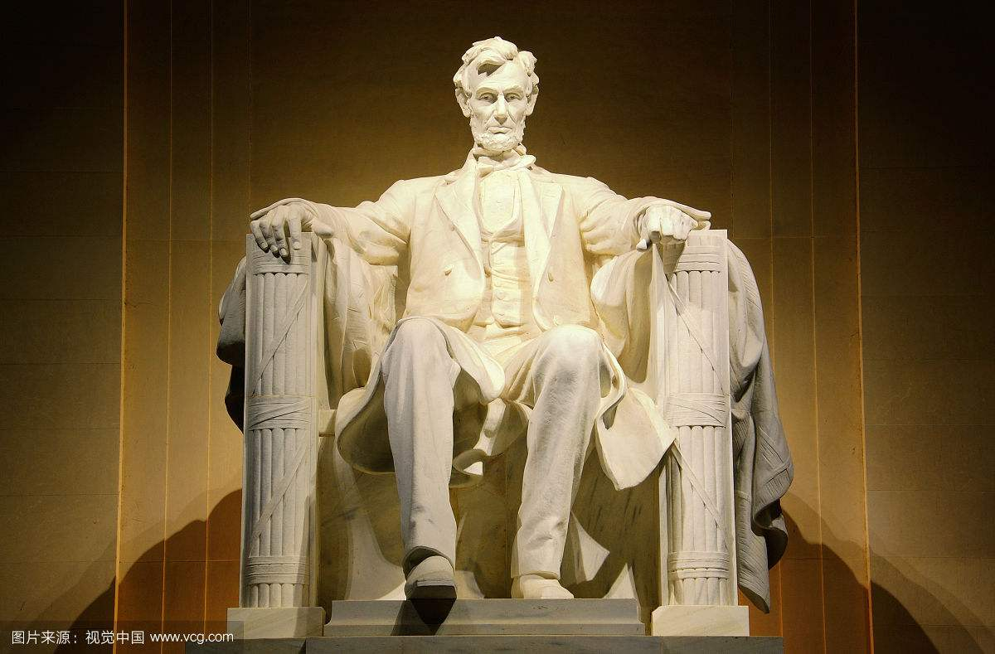

Slide 2
第18课 美国内战
美国南北战争

Slide 3
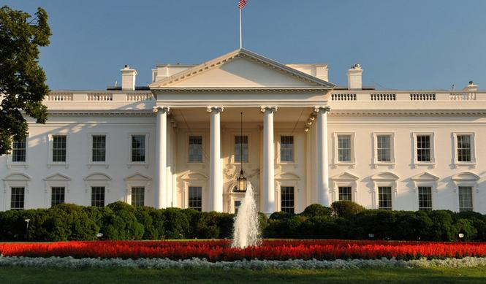
一、独立战争后的美国
资本主义工商业
总统
联邦政府
行政
国会
最高法院
奴隶制种植园经济
立法
司法
西进运动

Slide 4
二、分裂危机
1.“裂开的房子”指美国正面临什么危机?
分
裂
材料一：“一幢裂开的房子是站立不住的。我相信这个政府不能永远维持半奴隶和半自由的状态。我不期望联邦解散，我不期望房子崩塌，但我的确希望它停止分裂。”
——1858年6月林肯“裂屋演说”
林肯的愿望是什么？
危机
2.“半奴隶和半自由的状态”分别指美国南北双方的什么经济制度？
南方：奴隶制种植园经济
北方：资本主义工商业经济

Slide 5
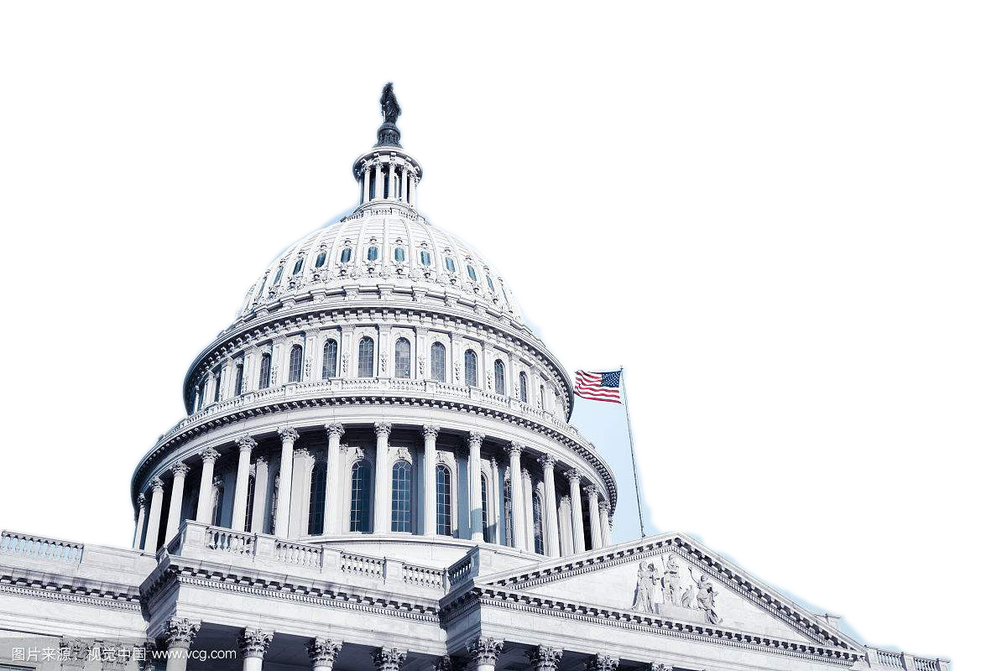
北方
南方
二、分裂危机
应该实行资本主义自由雇佣劳动制度。俗话说：“靠天靠地不如靠自己”，一直从英国进口工业品，相当于把国家的命脉掌握在英国手中，那这样跟独立战争之前又有什么区别呢。只有在新州实行资本主义，解放奴隶，我们才能有充足的劳动力和市场，我们自己的产品才有改善和提升的空间。我们的国家才能真正富强起来。所以，不光是新州不能实行奴隶制，南方各州也要废除奴隶制。
新的州应该继续实行奴隶制，允许使用黑人奴隶。只有这样我们才能够种植更多英国需要的经济作物和原材料，能够从英国购买更多物美价廉的工业品。这些工业品既比本国生产的便宜，质量又好，何乐而不为了。
南北方矛盾的焦点：
奴隶制的存废问题

Slide 6
二、分裂危机
1861年又有10个坚持奴隶制的州宣告独立，脱离美国。
材料一：“一幢裂开的房子是站立不住的。我相信这个政府不能永远维持半奴隶和半自由的状态。我不期望联邦解散，我不期望房子崩塌，但我的确希望它停止分裂。”
——1858年6月林肯“裂屋演说”
材料二：“联邦不容破坏，奴隶制必须停止。。”
林肯支持哪一方？
根本原因：两种经济制度的矛盾，南方奴隶制种植园经济阻碍了北方资本主义工商业的进一步发展。
1860年，亚伯拉罕·林肯当选美国总统
导火索

Slide 7
三、内战始末
材料三：“我完全无意，对已经存在奴隶制的各州的这一制度，进行直接或间接的干涉。我深信我根本没有合法权利那样做，而且我无此意图。”——1861年3月林肯就职演说
材料四：“我的最高目的是保存联邦，既不是保存奴隶制，也不是废除奴隶制。如果不放奴隶就能保存联邦，我就一个不放，如果解放全部奴隶就能保存联邦，我就全部解放；如果解放部分奴隶，不解放其他奴隶就能保存联邦，我也照办。”——林肯1862年8月22日给友人的亲笔信
 | 时间 | 事件
开始 | 1861.4 | 南方挑起战争，内战爆发
初期 | / | 北方政府节节败退
转折 | 1862年
结束 | 1865.4.9
材料五：“1863年元月1日起，凡在当地人民尚在反抗合众国的任何一州之内，或一州的指明地区之内，为人占有而做奴隶的人们都应在那时及以后永远获得自由。”——1862年《解放黑人奴隶宣言》
颁布《宅地法》、《解放黑人奴隶宣言》
南方军队向北方军队投降，战争结束
为什么北方可以转败为胜？

Slide 8
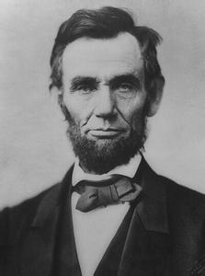
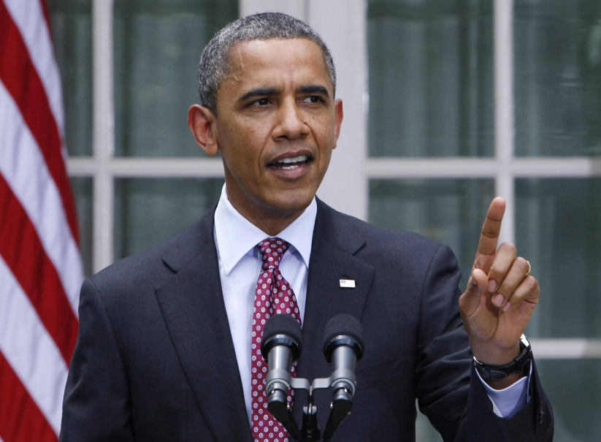
四、美国的未来
领导美国人民维护了国家和民族统一；
废除了黑人奴隶制；
使美国资本主义更加快速地发展起来；为美国成为世界上最发达的资本主义强国奠定了坚实的基础。
“在我们纪念第16任总统诞辰200周年之际，
我能说我对这位伟人怀有
特殊的感激之情，
是他让我的故事
成为可能，
是他让美国的故事
成为可能。”
评价林肯：

Slide 9
四、美国的未来
意义：
美国内战是决定美利坚命运的一场战争。
经过这场战争，美国废除了黑人奴隶制，为资本主义发展扫清了一大障碍，使南方和北方在政治体制上统一起来，在经济上成为一个整体，为美国资本主义快速发展奠定了坚实基础。
性质：第二次资产阶级革命

Slide 10
五、大国崛起
经历了独立战争和美国内战两场战争，美国走上了强国之路。对于今天的中国而言，我们能吸取哪些经验来讲好我们的中国故事？

